Slide 1


Constraint 고려를 위한 CBBA Score Function 설계 랩 세미나 자료
발표자 : 정병민

Slide 2
목차
CBBA 및 SGA 소개
Depot 복귀 고려 방안
Before / After Constraint 고려 방안
Simultaneous Constraint 고려 방안 + Cooperation

Slide 3
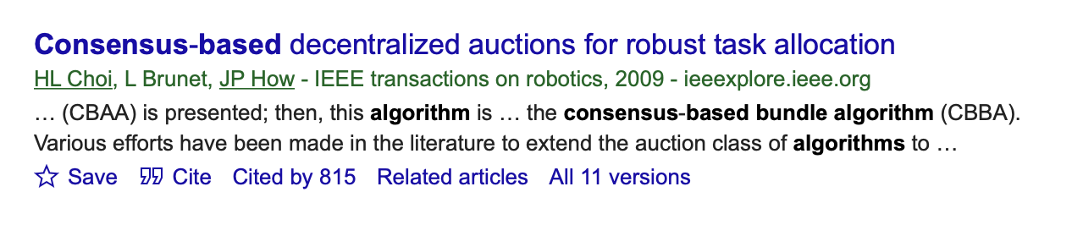
CBBA 란?
분산화된 Agent 간 통신을 통한 임무 계획 기법
장점 : 1:N 임무할당을 다룰 수 있음
빠른 시간 내 합리적인 해를 얻을 수 있음
단점 : 휴리스틱이므로 최적을 보장하지는 않음
제한 조건을 다루기가 어려움

Slide 4
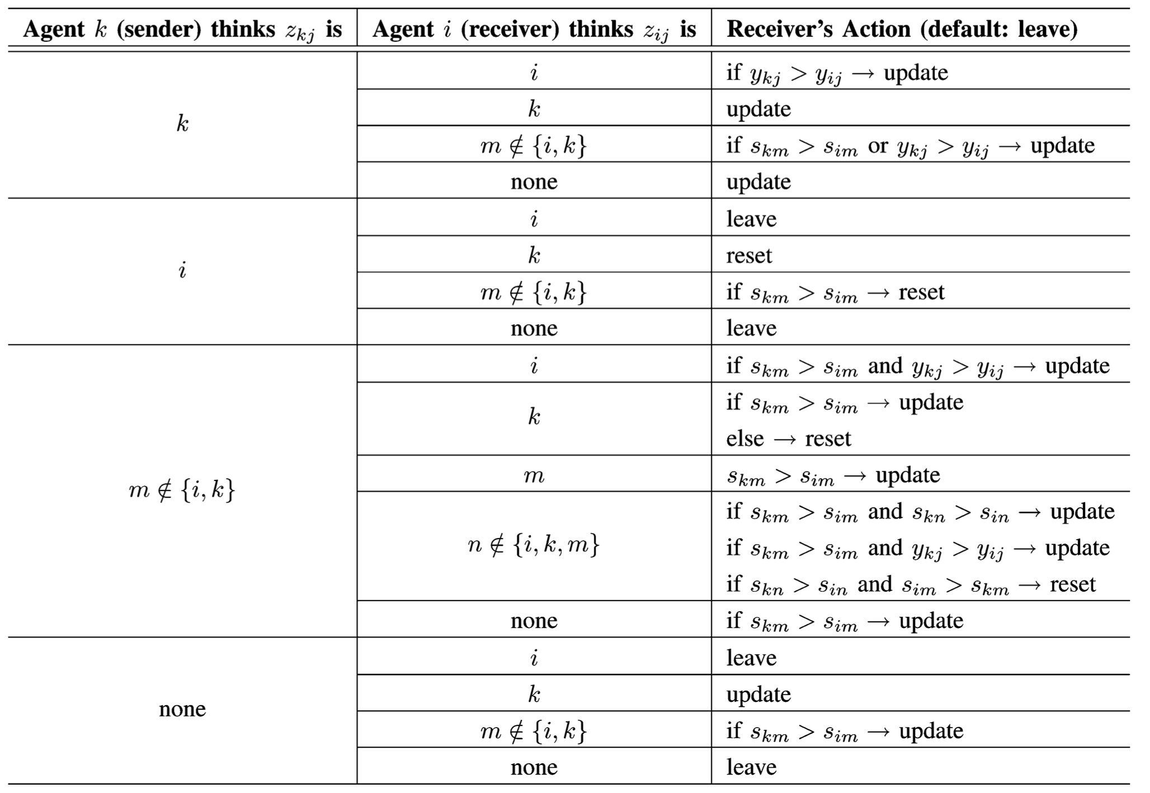
CBBA 구조
Communication
Bundle Construction
Convergence Check
Bundle Remove 후 Bundle Add 수행
Communication 결과에 따라 Agent 에 부여했던 Task 를 삭제하거나, 더해준다.
Communication 을 반복해도 Agent 에 부여된 Task 가 변치 않는다면, 수렴

Slide 5
CBBA 변수
- Agent
b : bundle – 임무를 맡게 된 시간 순서대로 나열
p : path – 임무를 수행할 순서대로 나열
y : winningbid – 임무의 경매가
z : winner – 임무의 낙찰자

Slide 6
CBBA 알고리즘
Communicate 는 설명 생략 – 이해보단 외우는 것을 추천
Communicate 하면, winningbid, winner 가 바뀌게 된다.
Agent_i 의 bundle 에 있는 task를 확인하는데
winner가 Agent_i 가 아니라면, 해당 task + 그 이후에 배정된 task 를 전체 bundle/path 에서 삭제해버린다
→ 이 과정이 Bundle Remove

Slide 7
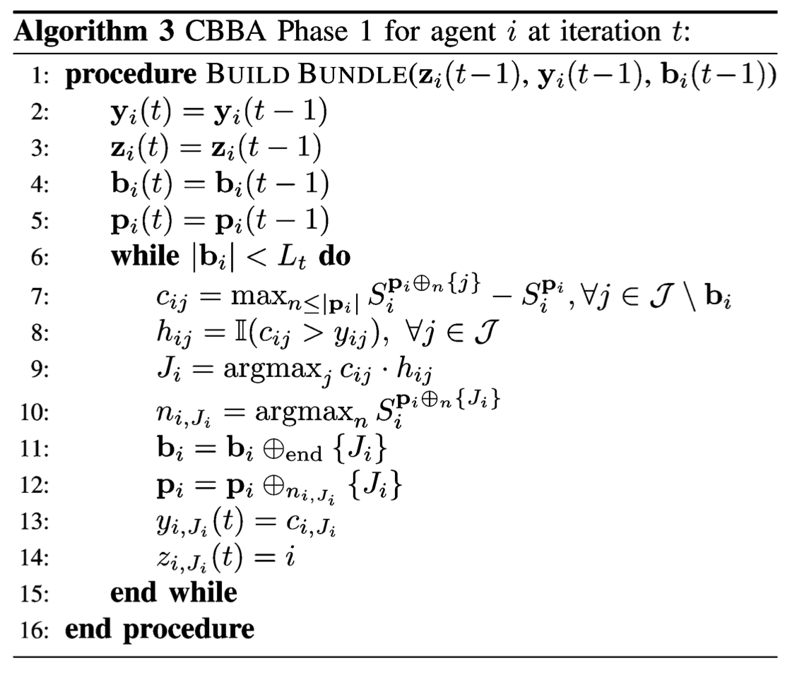
CBBA 알고리즘 – Bundle Add
Path 중 어디에 task를 배정하면 가장 높은 Score가 나오는지 찾고 기존 Path 에 대한 Score 를 빼준 것이 bidding 값
새롭게 계산한 것이 기존에 경매가보다 비싸면 1 / 아니면 0
어떤 임무가 가장 가치 있는지 찾고
그 임무가 Path 중 어디에 배정해야 하는지 찾음
Bundle 은 그냥 마지막에 새로운 임무를 배정함
Path 는 제대로 배정해줘야 함
Y = bid
Z = winner

Slide 8

CBBA Scoring 의 주요한 사항
Diminishing Marginal Gain
Bundle 이 늘어나게 되면 새로운 임무에 대한 가치는 점차 하락하게 되어야 한다.
그렇지 않으면 통신을 거치고 Conflict Resolution 이 잘 되지 않는다 (증명은 매우 김..)

Slide 9
SGA 란?
Sequential Greedy Algorithm
(CBBA 의 Centralized Version – CBBA 와 동일한 해가 나온다.)

Slide 10
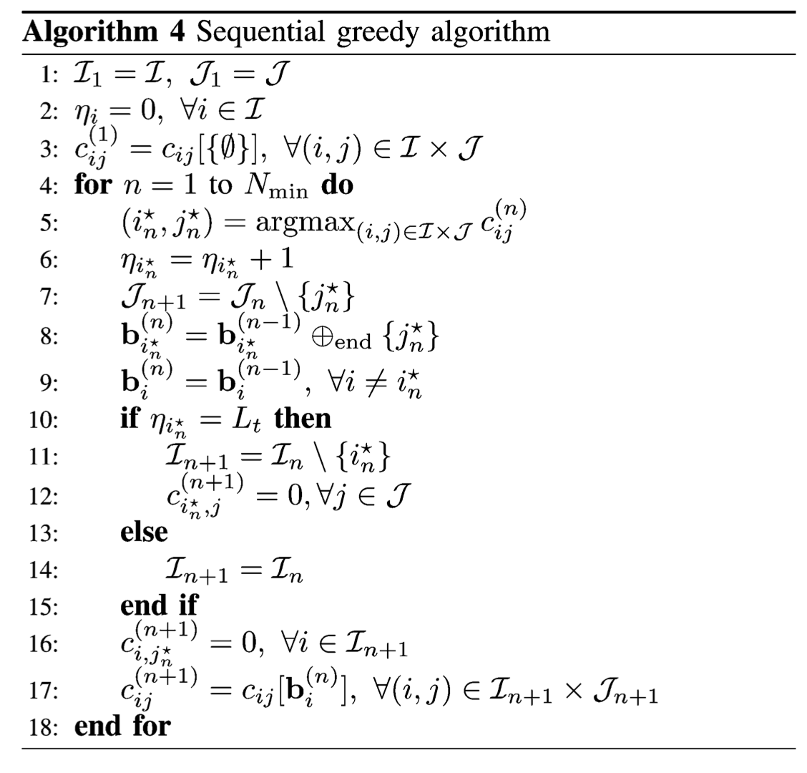
SGA 알고리즘
제일 가치가 높은 task를 제일 적합한 Agent 에 배정
해당 agent가 맡은 task 수가 하나 증가
Task 그룹에서 해당 task 제외
해당 agent 만 bundle 이 증가하고, 나머지는 bundle 변화 없음
Task 양이 꽉 차면, 이제 Agent 그룹에서 해당 agent 제외한다
score 도 다 0으로 바꿔준다.
Task 가 할당이 되면 점수가 0이 되어야 한다.
나머지는 적절한 방법으로 score 를 계산해준다
=

Slide 11
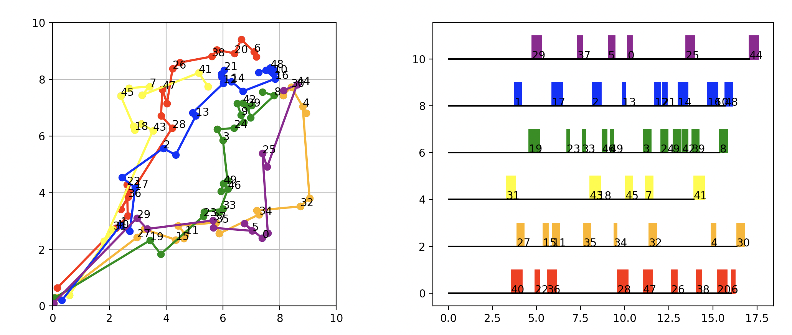
예시

Slide 12
Depot 복귀 고려 방안
Score = Reward – Dist
마지막 임무 후 Depot 으로 돌아오는 거리를 Penalty 로 주면 됨

Slide 13
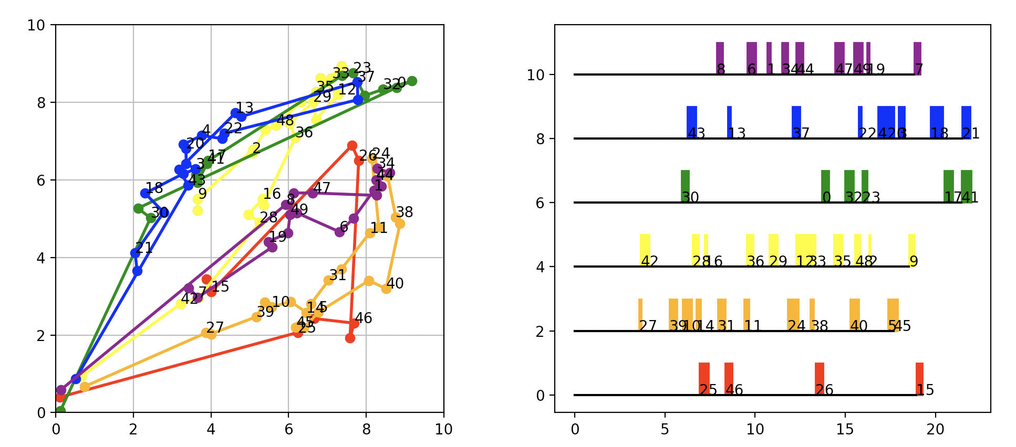
예시

Slide 14
Before/After Constraint 고려 방안
Before/After → A before B 형태로 전체 치환
규칙 1) A 할당 전에는 B 의 Reward 10 (원래 1000)
규칙 2) A 할당 후에는 시간 분석하여 B가 A 이전에 배정되면 Reward 10
위 2 규칙 적용한 결과 Constraint 만족
다만, Constraint check에 시간이 많이 지연됨..

Slide 15
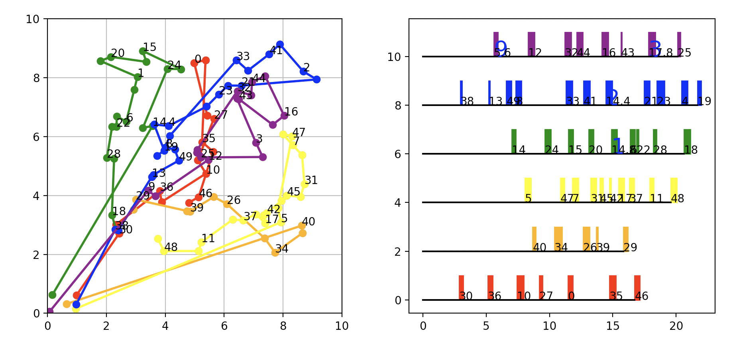
예시
Constraint : 9 before 1, 2 before 3

Slide 16
Simultaneous Constraint 고려 방안
A Simultaneous B 형태
규칙 1) 둘 다 할당 전에는 아무나 배정
규칙 2) 하나 할당 후에는 시간 분석하여 B가 A 이후에 배정되면 Reward 10 (같은 Agent 로 배정될 수는 없음)
A가 B 이전으로 배정되면 Waiting 을 준다.
위 2 규칙 적용하여 코딩 중

Slide 17
재급유를 고려한 영역 커버리지 경로 생성을 위한 MDP 기반 프레임워크 설계 랩 세미나 자료
발표자 : 정병민

Slide 18
목차
MDP 소개
MDP 를 활용한 영역 커버리지 경로 계획 기법
재급유를 고려한 다수무인기 영역 커버리지 기법

Slide 19
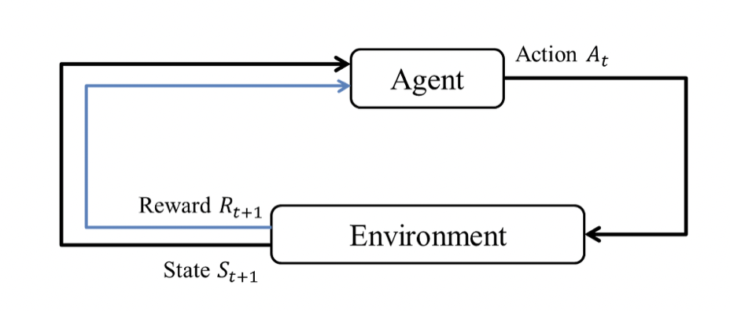
MDP 란?
구성 : State, Action, Transition, Probability
목적 : MDP로 정의된 문제에 대해 각 state마다 전체적인 reward를 최대화하는 action이 무엇인지를 결정하는 것

Slide 20
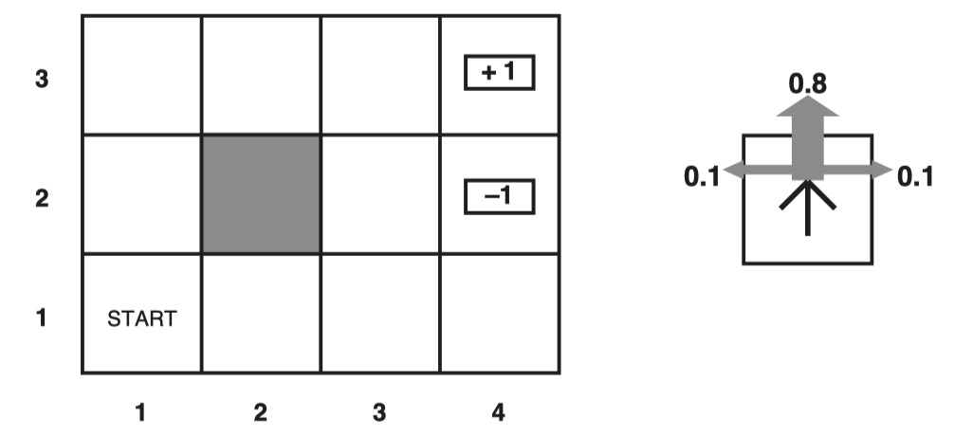
MDP 란?
예시 :
State : 위 그림
Action : 전후 좌우 움직임
Transition : Action 이 일어나고, 갈 수 있는 지역이라면 움직이고, 벽이거나 장애물이라면 못 감
Probability : Action 을 취했을 때 어떤 방향으로 Transition 될지에 대한 확률

Slide 21
MDP 를 활용한 영역 커버리지 경로 계획 기법
State : Agent location, Region’s Uncertainty
1
Unseen
1
0
0
Seen
1
State 개수 : (N_region ^ N_agent) * (2 ^ N_region)

Slide 22
MDP 를 활용한 영역 커버리지 경로 계획 기법
Action : Next Location
Action 개수 : (N_region ^ N_agent)

Slide 23
MDP 를 활용한 영역 커버리지 경로 계획 기법
Transition = Action
Action 개수 : (N_region ^ N_agent)

Slide 24
MDP 를 활용한 영역 커버리지 경로 계획 기법
Probability = 1 : Deterministic
의도된 action 과 다른 결과가 나오지 않음

Slide 25
MDP 를 활용한 영역 커버리지 경로 계획 기법
Score : Reward - Penalty
1
관찰하지 않았던 영역이면 Reward 10
이미 관찰했던 영역이면 Reward 0
Penalty = 이동 거리
이번 Action 을 통해 전 영역의 Uncertainty 가 0이 된다면
Reward 100 을 추가로 부여
0

Slide 26
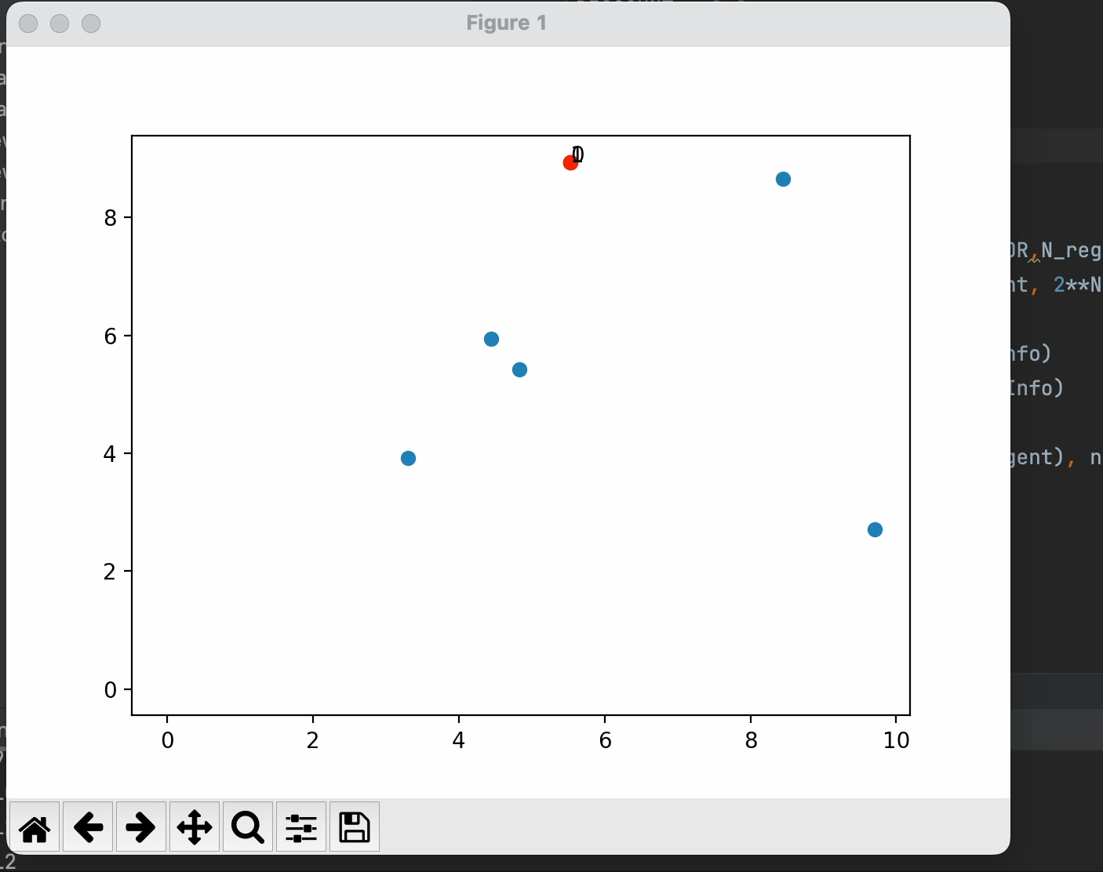
MDP 를 활용한 영역 커버리지 경로 계획 기법
시뮬레이션

Slide 27
재급유 고려 방법?
Agent 를 하나씩 줄여가면서 문제를 푼 다음에 Policy 를 찾을 때 Agent 수에 맞는 Value Function을 쓰면 됨

